Slide 1
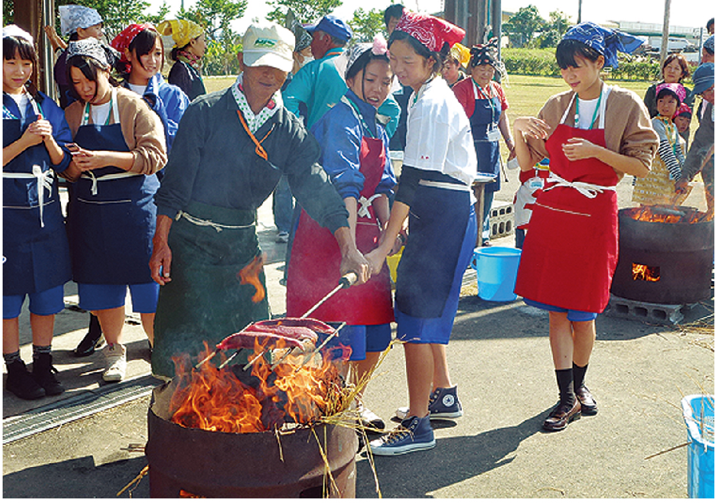

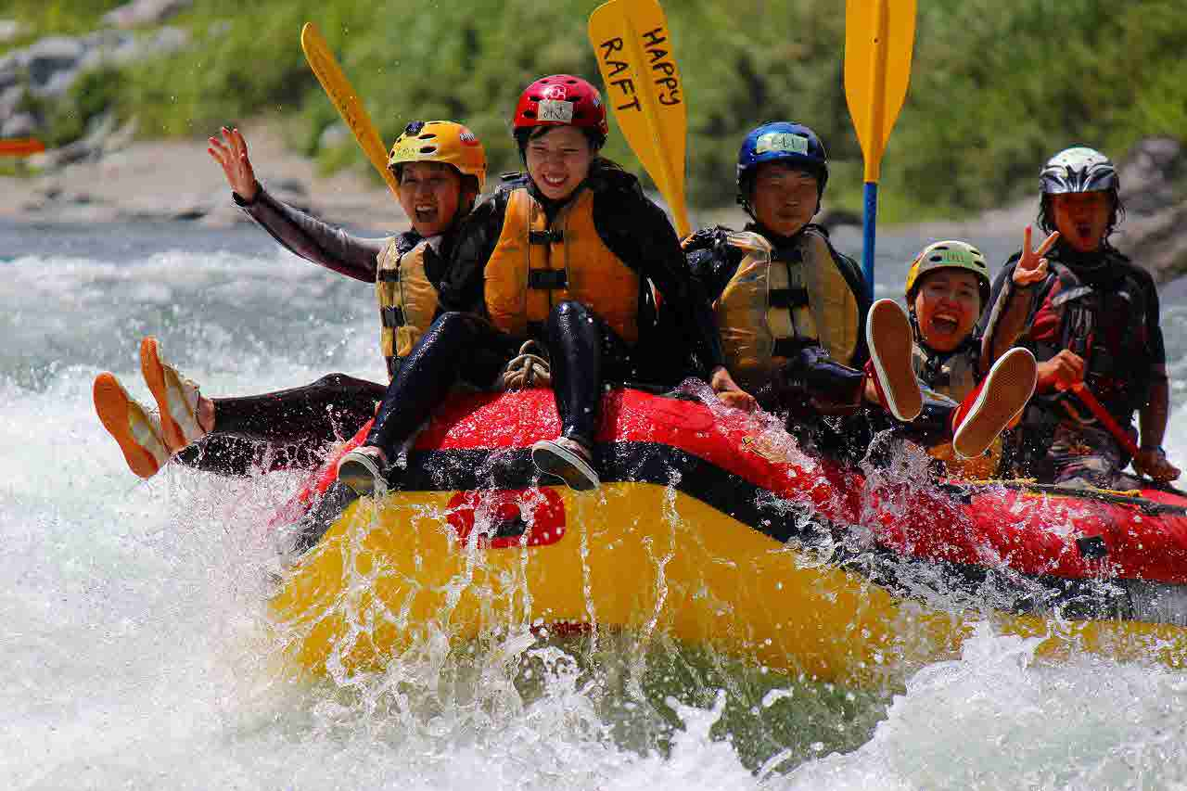


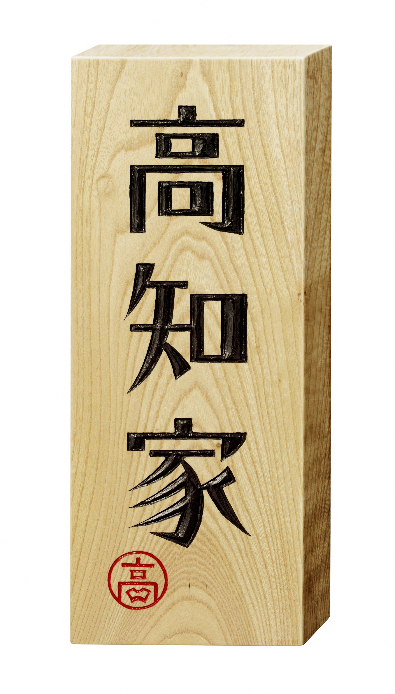
（公財）高知県観光コンベンション協会
〒780-0056 高知県高知市北本町2丁目10番10号
TEL：088-823-1434 FAX：088-873-6181
高知県観光情報Webサイト「こうち旅ネット」 (kochi-tabi.jp)
高知県教育旅行 誘致提案書
2025年3月改定

Slide 2



ＣＯＮＴＥＮＴＳ
高知で学べる教育旅行プログラム
高知県は、広大な太平洋に面した東西713kmの海岸線や、面積の84％に森林や山々が広がります。
この地に生きる“こうちじん“に触れ学ぶことは、豊かな感性と未来に踏み出す力を養います。
高知で学んだ経験は、教科の枠を越えた「生きる力」と「学ぶ力」を育みます。
・高知やきできるSDGs
・高知県の受入について
・高知県東部観光協議会の取組
・物部川DMO協議会の取組
・土佐れいほく観光協議会の取組
・高知市観光協議会の取組
・仁淀ブルー観光協議会の取組
・奥四万十高知の取組
・幡多広域観光協議会の取組
・高知やきできる「人」体験プログラム
・教育旅行助成金
・教育旅行受入宿泊施設一覧
・高知県教育旅行問い合わせ先 一覧
・高知県受入実績
・・・Ｐ１
・・・Ｐ２
・・・Ｐ３
・・・Ｐ４
・・・Ｐ5
・・・Ｐ6
・・・Ｐ7
・・・Ｐ8
・・・Ｐ9
・・・Ｐ10
・・・Ｐ11
・・・Ｐ12～13
・・・Ｐ14
・・・Ｐ15

Slide 3


高知やきできるSDGs
高知やき⇒土佐弁で「高知だから」
なぜ高知なのか？高知でしかできないものは何か
「食」
人の心身を育てる食育・豊かな自然環境が育んだ食・体験を通して学ぶチームワーク
「文化 」
伝統工芸と地域・生活との関わり・文化・技術の継承と意義・今後の可能性
「歴史 」
歴史の成り立ち・様々な偉人の軌跡・時代に学ぶ意義
「防災学習」
命の価値と救命・災害に対する備えと意義
「人」
地域に生きる・おもてなし・風土と生活・民家体験・民泊体験
「自然」
日本有数の川・太平洋の資源の体感と、それを未来に生かす役割と意義
高知県の教育素材を基に「高知県で学べるSDGs研修プログラムガイド」を作成
・そのまま企画書として、学校へ提出できる
・そのまま事前事後学習として使える
「調べる」⇒「体験する」⇒「振り返る」
⇒「行動宣言」まで一貫して網羅された
ツールをお渡しします
別途プログラムガイドを是非ご活用
ください
当協会HP「こうち旅ネット」よりダウン
ロードできます
1
Notes:
最初になぜ高知県を教育旅行としてご提案したいのか、
全てをお話しするとお時間が足りないので、
今回は防災学習に絞ってお話しします。
防災学習というと皆様イメージされるのが、地震・津波の被災地見学かと思いますが、
高知県は未災地でございます。
しかし、今年の夏 南海トラフ地震臨時情報「巨大地震注意」が発令されたように、
今高知県もきたる大地震に備えて各地域様々な取り組みを行っております。
高知県は森林面積が84％と自然豊かな場所で、豊かな太平洋でとれる海産物や、
美しい川、山の恵みを享受している県です。
そんな豊かな自然と共存をしていくためには、
地震や洪水等の自然災害と上手に付き合っていく必要があります。
だからこそ自然災害の脅威を真摯受け止め、事前に備える取り組みを
今県内各地で実施しております。
そのような考え方に県外の学生さんが触れていただくことで、
必ずや自分たちの住む地域の防災について自主的に見つめなおすことにつながります。
今日はこの「高知県は「防災学習」」というキーワードを是非覚えて頂ければ幸いです。
他にも高知県のSDGs体験プログラムをまとめた、
プログラム集を作成しております。
皆様の机上にご用意しておりますので是非こちらもご参考ください。

Slide 4
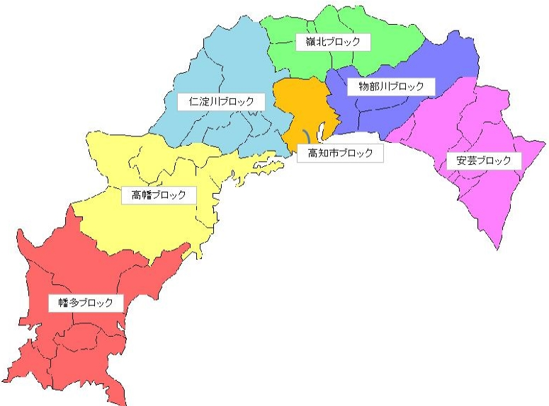
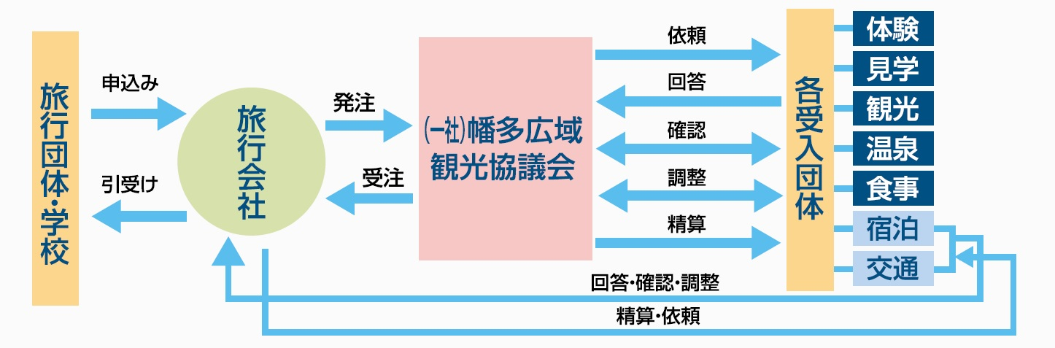
高知県の受入について（高知県最大の強み）
高知県では、各地域に観光のワンストップ窓口となる広域組織を立ち上げ、ご要望にお応えできるよう、地元観光施設や体験事業者へ一括した手配・調整・精算までを行っています。他県にはない大きな特徴です
【仁淀川エリア／仁淀ブルー観光協議会】
●プログラム対象市町村
土佐市 いの町 仁淀川町 佐川町 越知町 日高村
【奥四万十エリア／奥四万十高知】
●プログラム対象市町村
須崎市 津野町 梼原町 中土佐町 四万十町
【嶺北エリア／土佐れいほく観光協議会】
●プログラム対象市町村
大豊町 土佐町 本山町 大川村
【物部川エリア／物部川DMO協議会】
●プログラム対象市町村
南国市 香南市 香美市
嶺北エリア
仁淀川エリア
物部川エリア
高知市エリア
安芸・室戸エリア
奥四万十エリア
【高知市エリア／高知市観光協会】
●プログラム対象市町村
高知市
【安芸・室戸エリア／高知県東部観光協議会】
●プログラム対象市町村
安芸市 室戸市 東洋町 奈半利町 田野町
安田町 芸西村 北川村 馬路村
四万十・足摺エリア
【四万十・足摺エリア／幡多（はた）広域観光協議会】
●プログラム対象市町村
四万十市 黒潮町 三原村 宿毛市 大月町 土佐清水市
広域組織
（一社）高知県東部観光協議会
受入システム
（一社）物部川DMO協議会
（一社）土佐れいほく観光協議会
広域組織
（公社）高知市観光協会
（一社）仁淀ブルー観光協議会
（一社）奥四万十高知
（一社）幡多広域観光協議会
2
Notes:
つづきまして、高知県の教育旅行受け入れ体制についてご説明いたします。
高知県には東から西までの8つのエリアがあり、
各エリア毎に観光の窓口となる広域組織がございます。
例えば安芸・室戸エリアは高知県東部観光協議会、
物部川エリアは物部川DMO協議会が窓口になります。
資料の下部「受入システム」をご覧ください。
通常旅行会社から手配を行う際、観光施設、体験施設等、それぞれ個々の施設に対して、
予約手配の調整や精算等を行われているかと思います。
しかし、高知県では広域組織が地元観光施設、体験事業者へ一括した手配・調整・精算までを行う、
ワンストップ窓口となっているので、
旅行会社からの手配先を広域組織にまとめることができ、
スムーズかつ正確にご手配いただくことができます。
これが他県にはない大きな特徴かつ、強みでございます。
この後各広域組織の担当者より具体的な体験プログラムの紹介をさせて頂きますので、
お楽しみに。
なお、仁淀川エリアのみ本日は私からご紹介させていただきます。

Slide 5

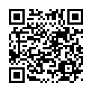
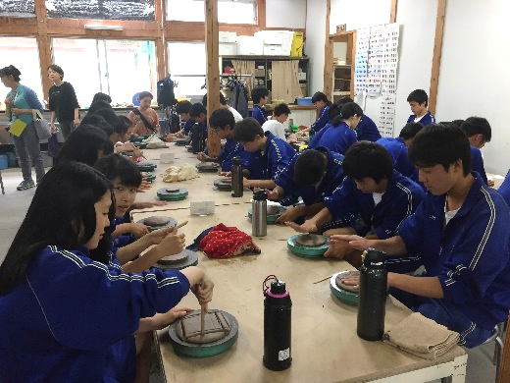
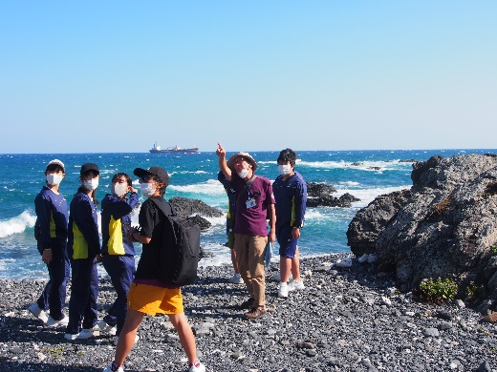
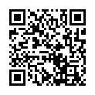
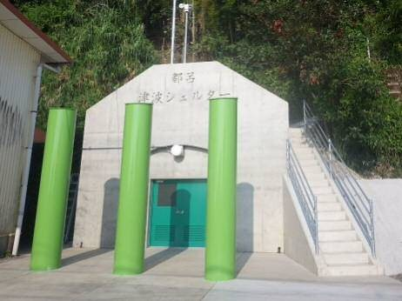
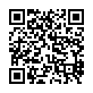
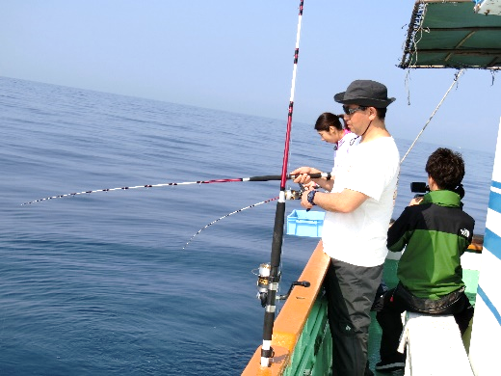
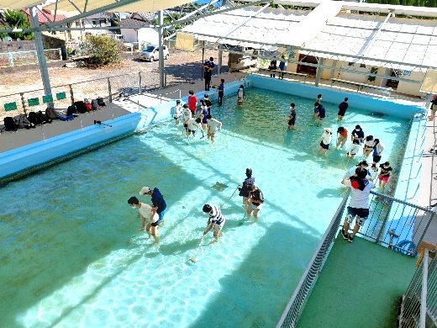
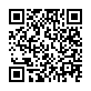
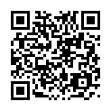
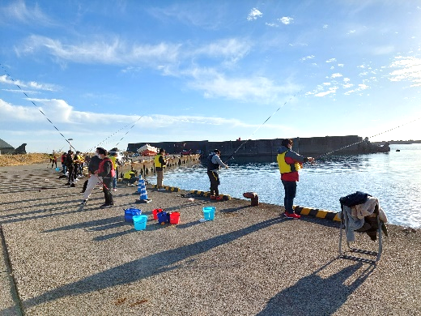
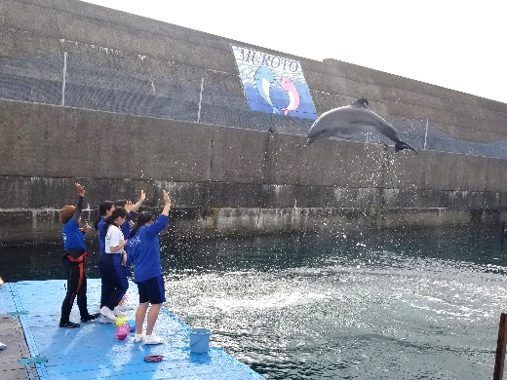
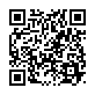
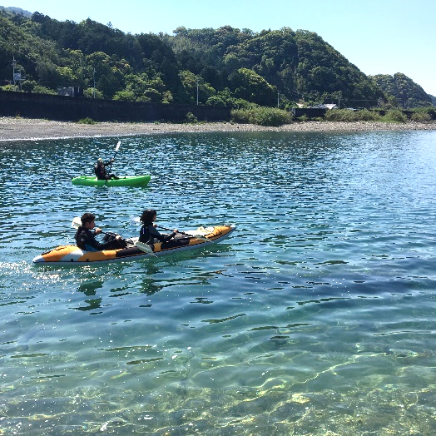
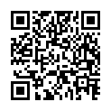

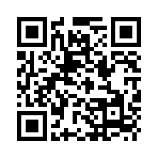







高知県東部観光協議会の取組
POINT 様々な環境学習体験の提供
高知県東部エリアは、室戸ユネスコ世界ジオパークを筆頭に、様々な環境・防災学習が可能です。
東部エリアのワンストップ窓口として、①田舎生活体験（民泊）の受入 ②分宿ホテルの手配、受入
③選択別体験の手配、受入 ④昼食（ホテル・レストラン・お弁当）の手配をいたします。
特に近い将来必ず起こるといわれる「南海トラフ大地震」において、地震発生から津波到達時間が最も
早いと言われている室戸市は、防災対策の推進が進んでおり、唯一無二の体験ができます。
・陶芸体験・サンドブラスト体験
（https://youtu.be/6bjxFoPuunU）
・環境・防災学習
（https://youtu.be/361r7-bBtzI）
・船釣り体験
（https://youtu.be/KgNNHMSLltM）
・むろと廃校水族館プログラム
（https://youtu.be/DdqvEf6sFII）
・堤防釣り体験
（https://youtu.be/uA_dymhh7kA）
・ドルフィントレーナー体験
（https://youtu.be/VQmM6Fk_aMM）
・マリンアクティビティ
（https://youtu.be/OvHGDnk5fqA）
・教育旅行に関する素材集
→ 「fun! fan! ひがしこうち」ガイドブック
（https://higashi-kochi.jp/news/detail.php?id=104）
３
Notes:
12.12東部観光協議会修正反映

Slide 6
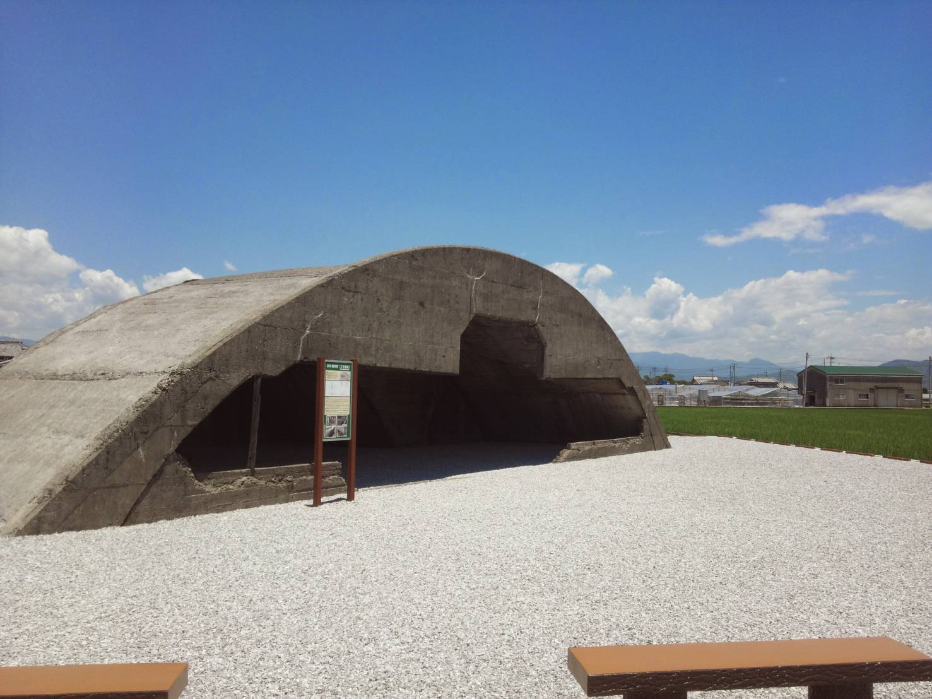
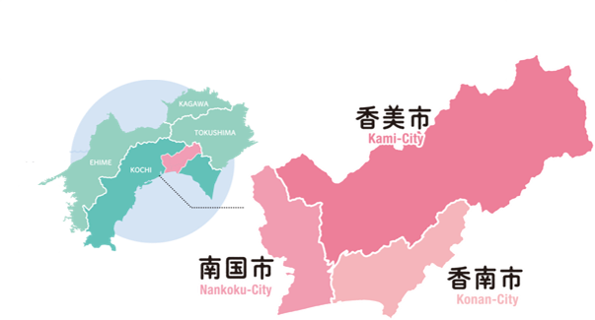
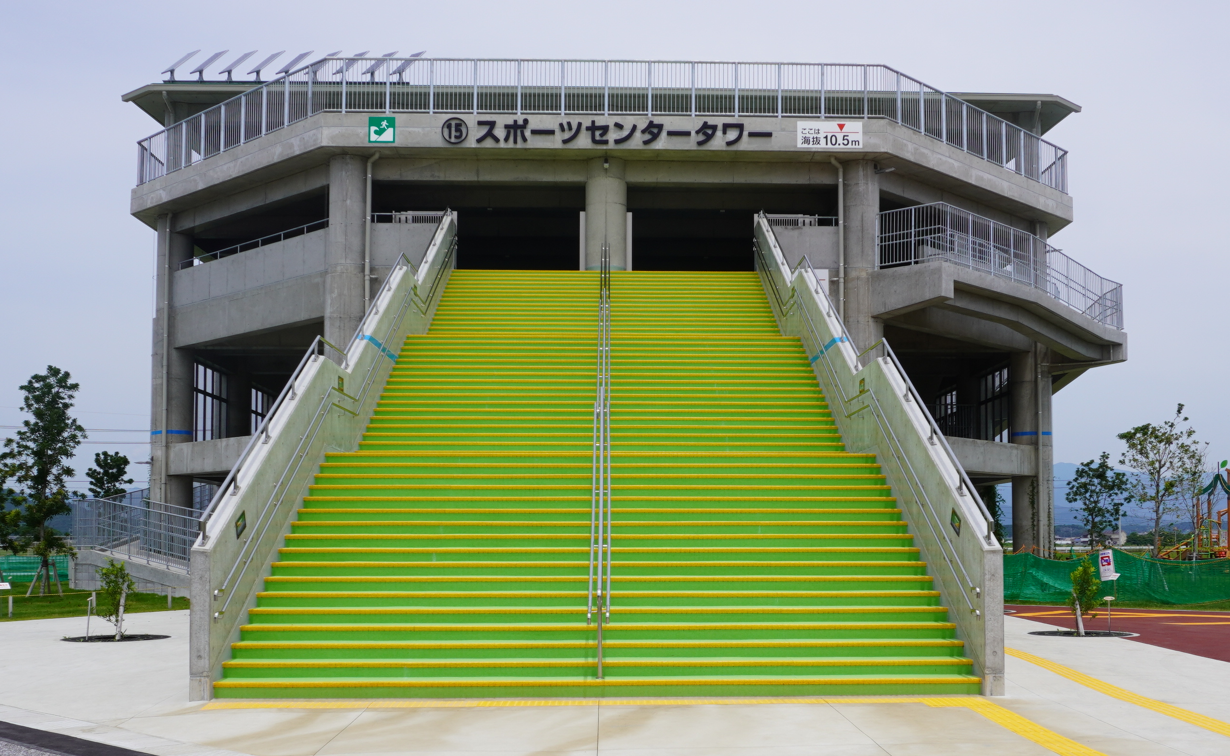
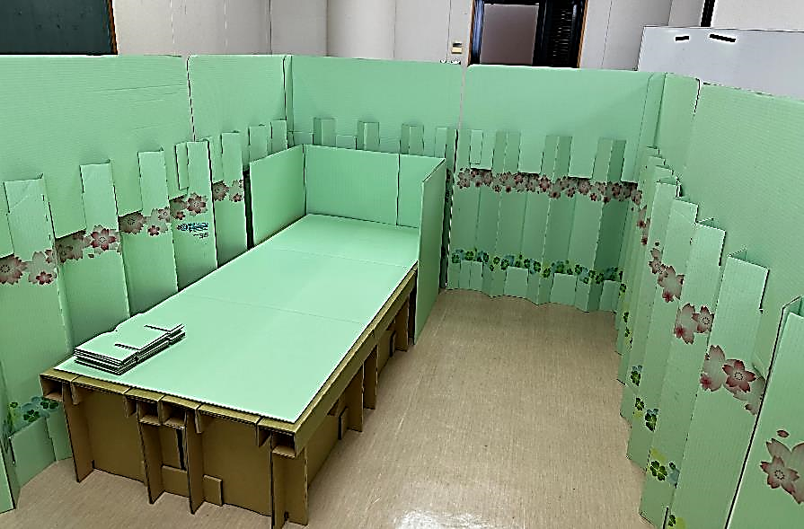
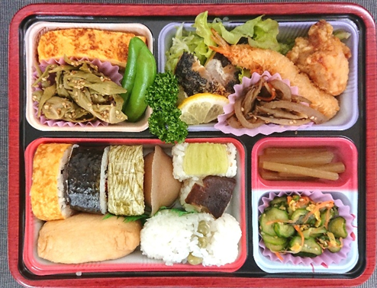

物部川DMO協議会の取組
POINT 高知空港エリアからの情報発信
高知県ものべがわエリアは、高知市の東隣に位置し、一級河川・物部川を中心とした海・山・川の自然に
恵まれたエリアです。ワントップ窓口として、●着地型旅行商品、体験プログラムの企画 ●行程の提案と作成の補助 ●情報提供 ●現地事業者の調査・手配 ●下見・視察・モニター旅行の受け入れをいたします。
戦争遺跡 掩体の見学
掩体（えんたい）とは
掩体は飛行機の格納庫で、敵の攻撃から飛行機を守るために作られました。
当時は４１基あったと記されています。その中には、鉄筋コンクリート製のもの、木や竹、土でつくられたもの、屋根がなく擁壁のみのものなどもありました。
掩体（えんたい）って何のために作られたの？
誰が、どうやって作ったの？
飛行場や掩体が作られて、近所の人たちは幸せだったの？
今の私たちに何を伝えようとしているの？
現地ガイドと一緒に、現存する掩体壕をめぐりながら、
当時の様子や戦争の傷跡を学びます。
●海洋堂SpaceFactoryなんこく
（天候不問）海洋堂のソフビフィギュア工場の見学や、ものづくり体験もできます。
●西島園芸団地(天候不問)
１月～5月末まで楽しめるいちご狩り。（メロン、スイカのフルーツ券は年中可能）トロピカルなカフェでは農園のフルーツを使ったスイーツや軽食を味わえます。
掩体のすぐ近くには国内最大級の津波避難タワーがあり、掩体と併せての学習も可能です。
防災ベッド（ダンボール組み立て体験）
●龍河洞(天候不問)
日本三大鍾乳洞のひとつ。
観光コース以外にも冒険コースもあります。
●ものべん
●高知県立のいち動物公園
トリップアドバイザー『旅好きが選ぶ！日本の動物園水族館
ランキング』で、２０１９年２０２０年と連続第1位に続く栄冠。
自然豊かな、人気の動物公園。
●創造広場「アクトミュージアム」(天候不問)
龍馬歴史館や絵金派アートギャラリーなど8つの展示館が
集結。今年ものづくりワークショップ複合施設「アクトファクトリー」
もNEW OPEN。
ダンボール製なので容易にリサイクルが可能（SDGｓ）
組み立てでのチームワークを学ぶことができます
ものべエリアの地元食材をふんだんに使用した特製弁当作成可能。
地元飲食店と協力し、企画開発。
（https://monobegawa.com）
4
Notes:
2024.12.12修正

Slide 7

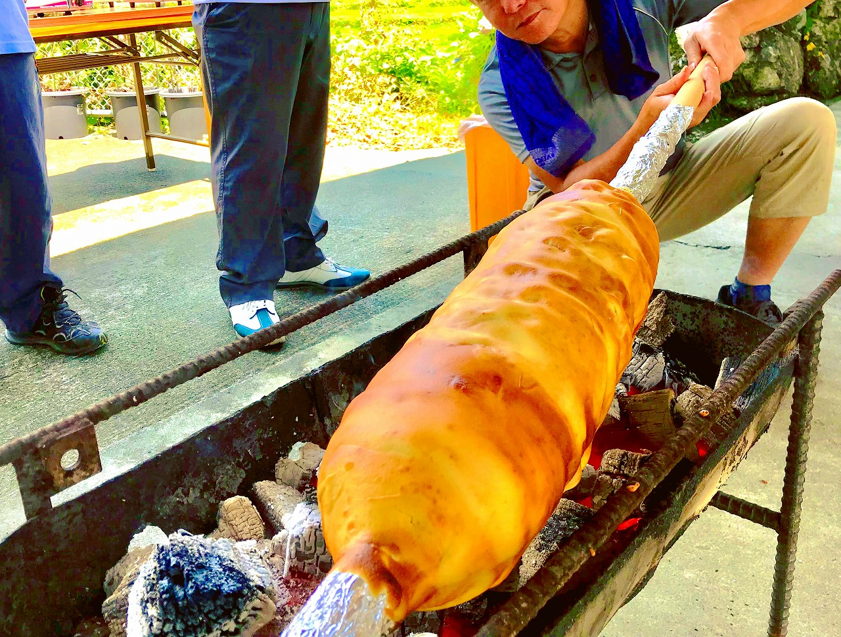
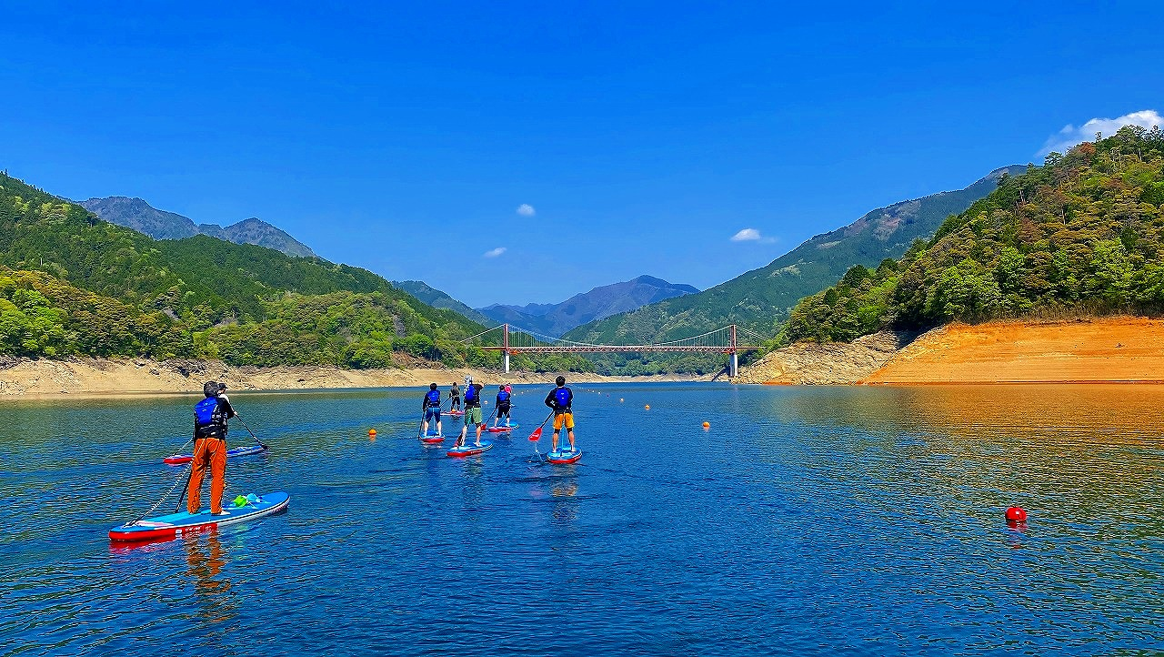
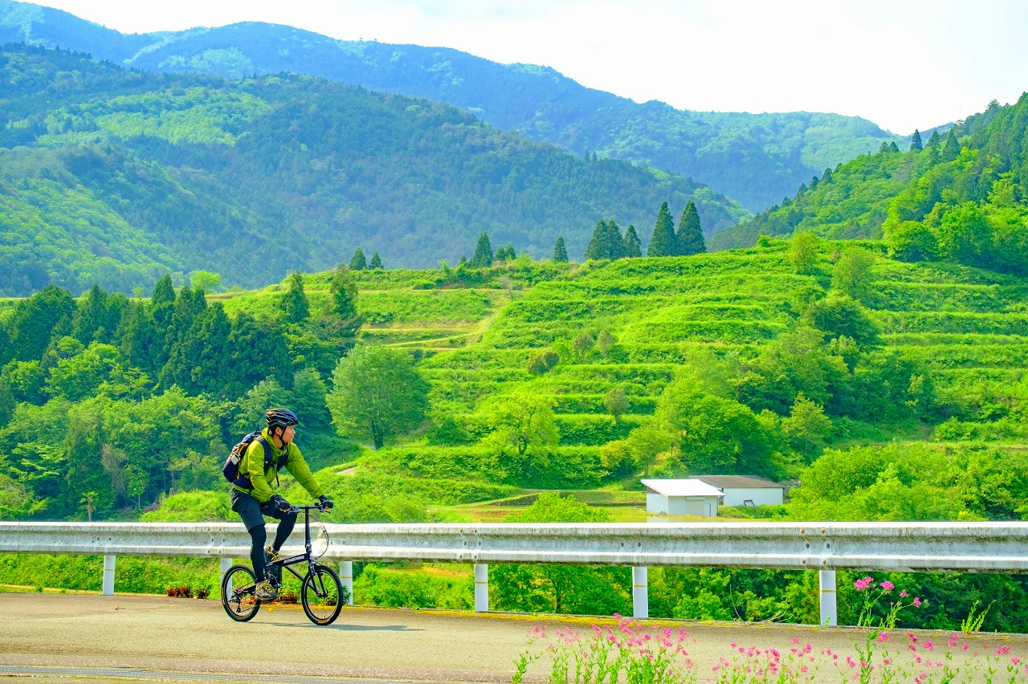
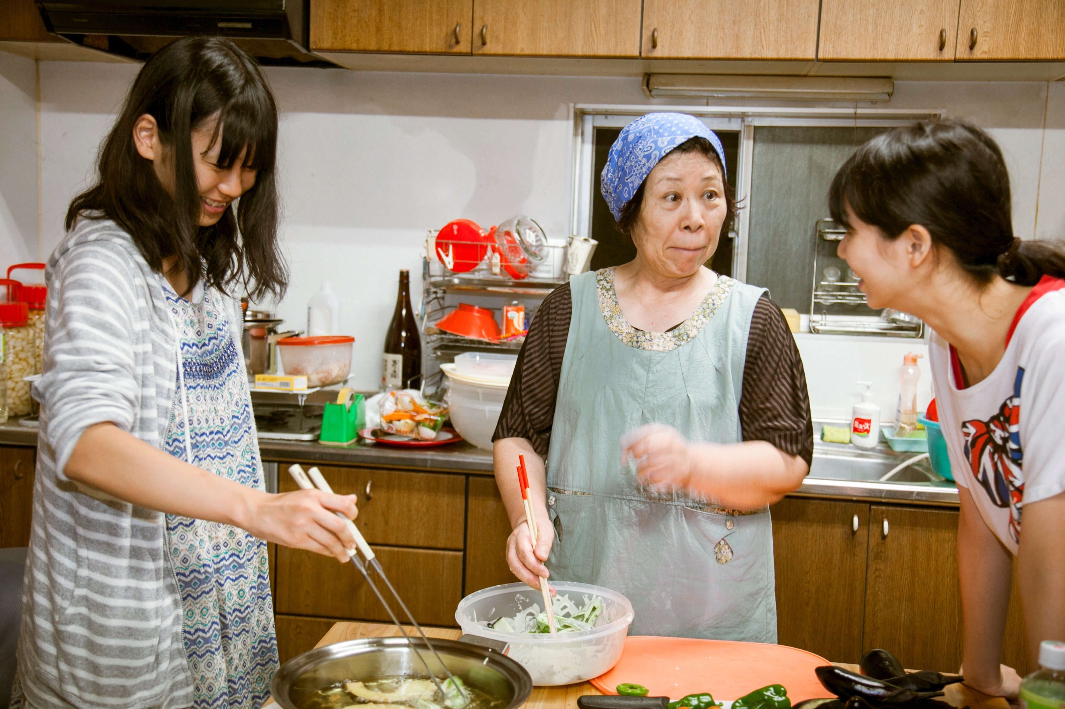
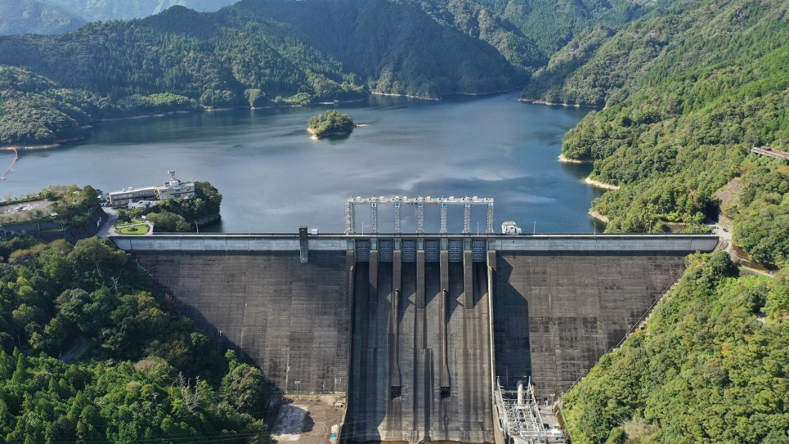
土佐れいほく観光協議会の取組
POINT 山里の暮らし体験のご案内
土佐れいほく地域は、四国の真ん中に位置。高知県北部の山間地で約１千年続く山里の暮らしが今もなお残っており、棚田をはじめとする里山の景観や生活文化が息づく、自然豊かなところです。
高知県では唯一の国宝建造物である「豊楽寺薬師堂」や樹齢三千年とも言われる国の特別天然記念物「杉の大スギ」をはじめ、歴史的文化財が数多く保存されています。また、高知のブランド牛である「土佐あかうし」や「土佐はちきん地鶏」棚田米「土佐天空の郷」「碁石茶」など、食の魅力も高い地域です。
土佐れいほく地域で行う山里の暮らし体験は、「生活の営み」、「生産の営み」、「集落の営み」そして「自然とのふれあい」を目でみて、肌で感じて、たくさんの発見をしていただき、豊かな人間関係や自然との共生を身につけていただくなど、教育効果を高めることを目的とした体験型教育旅行プログラムです。
①民泊体験：１軒あたり３名程度で食事作りや後片づけ、家庭の方々
との交流、宿泊体験を行います。
②家業体験：半日または一日でそれぞれの民家で家業を手伝います。
（例）畑の草取り・野菜の収穫・そば打ち・こんにゃく作り等
③民泊＋家業体験：①と②を合わせた受入れです。
④受入範囲：８０名までの小・中・高校生の受け入れが可能です
80名を超える場合は要相談）
バームクーヘン作り
ラフテイングツア－
◇土佐れいほく地域おススメの体験◇
①山里の暮らし体験（教育旅行民泊）
→ ８０名まで（８０名を超える場合は要相談）
②吉野川ラフティング体験
（ＲＡＪ＆ビックスマイル＆モンベルアウトドアヴィレッジ本山）
→ＲＡＪ１８０名、ビックスマイル３５０名、モンベル本山１２０名まで
③バウムクーヘン体験（いしはらの里）→バウム１００名まで
④べんがら染め体験（つちといろ）→１２０名まで
⑤鰹のタタキ体験（ゆとりすとパークおおとよ）→８０名まで
⑥よさこい踊り体験（よさこいチームおおとよ）→１００名まで
（鳴子のお土産付き）
SUPツア－
サイクリング
民泊体験
早明浦ダム見学
（https://tosareihoku-kanko.com）
5
Notes:
12.12土佐れいほく観光協議会修正

Slide 8
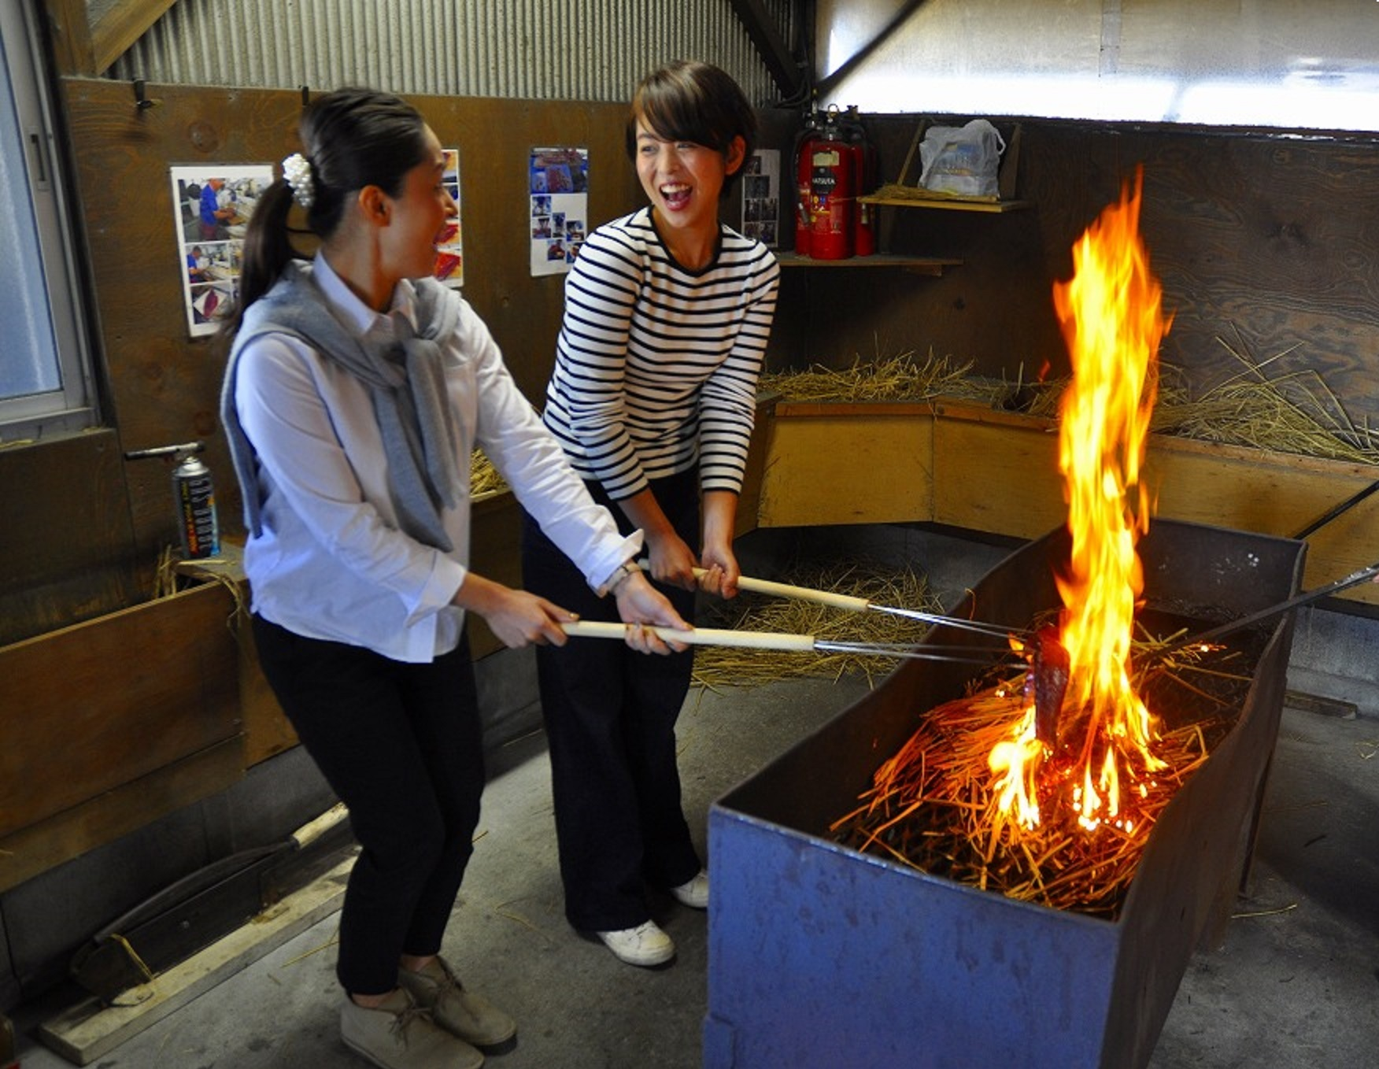
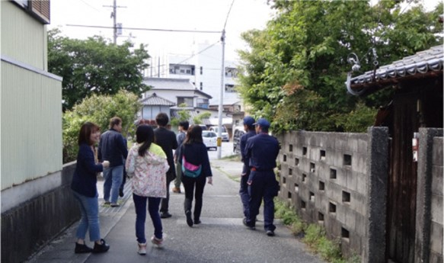
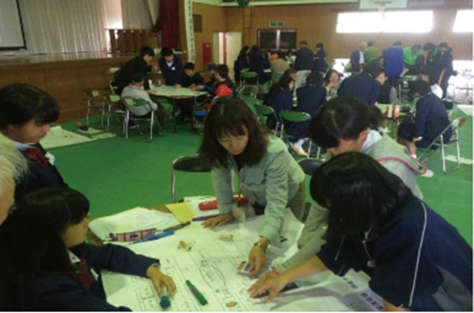
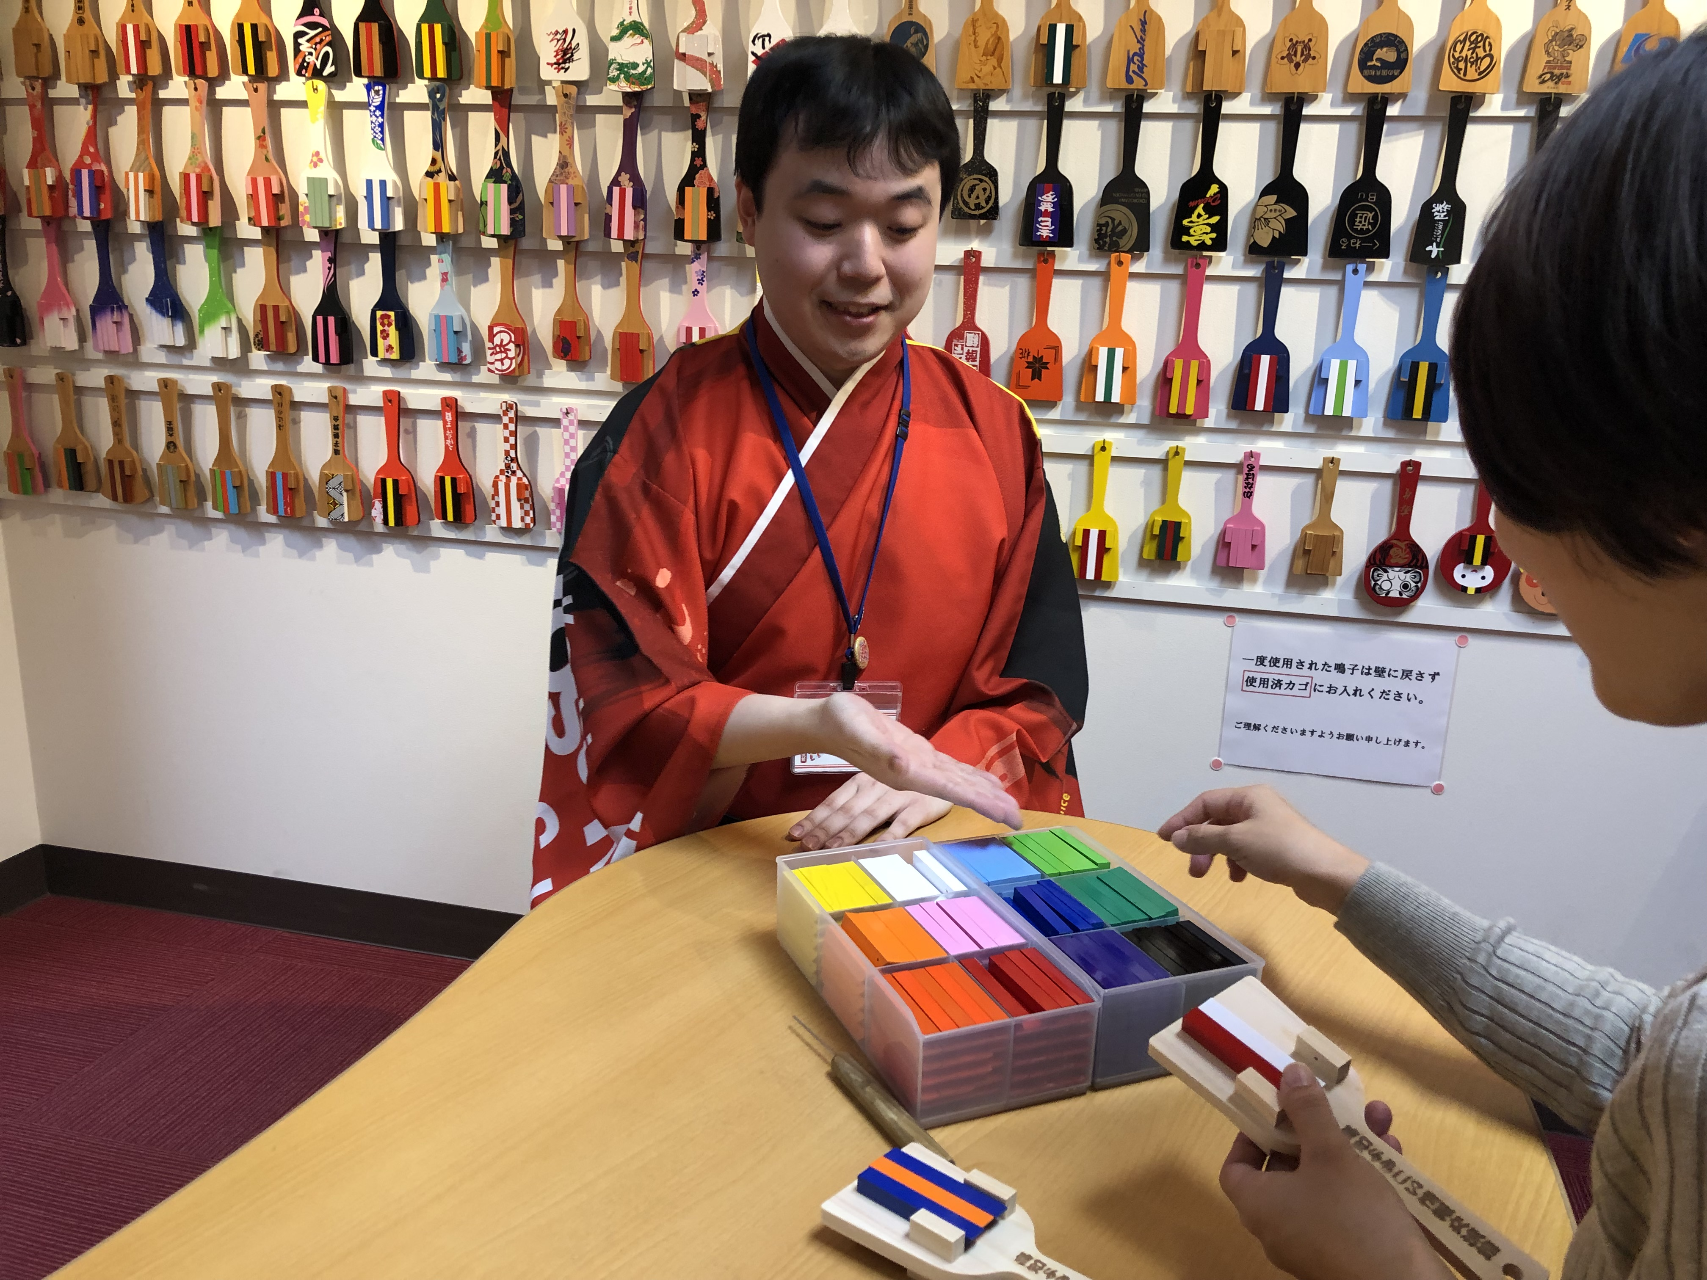
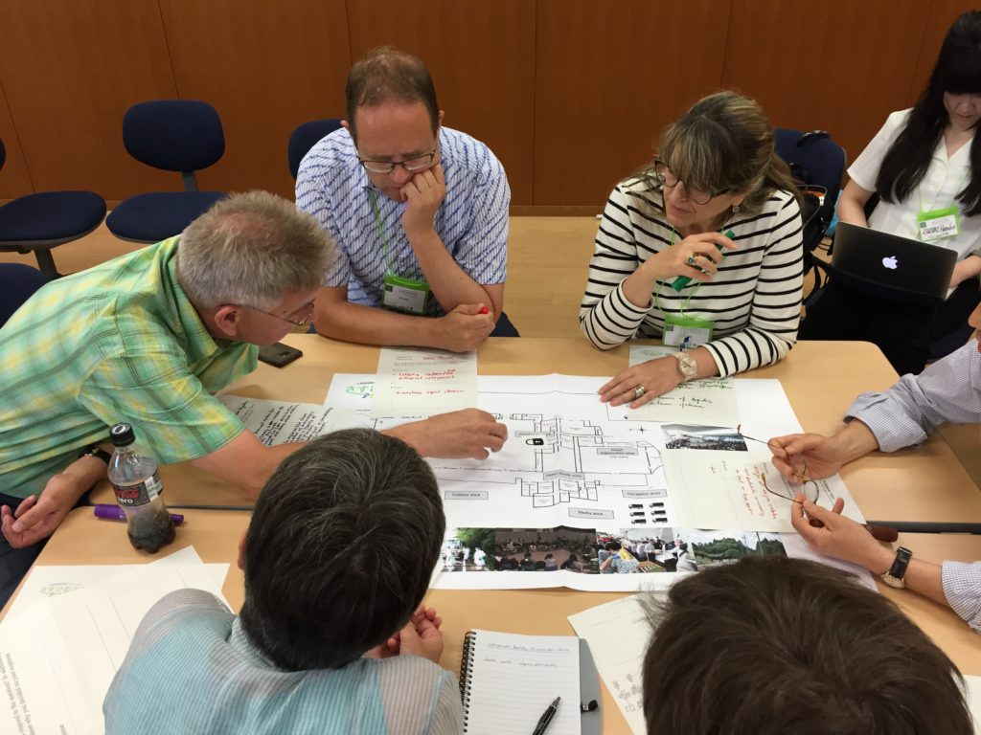
高知市観光協会の取組
POINT１ 県庁所在地としての情報発信
１．過去の自然災害から得た防災知識・技術
高知県は台風による大雨や土砂災害が多い地域です。また、南海トラフの課題もあり、地震や津波に関する、地域や学校ぐるみで防災に取り組んでいるところが多数あります。
２．自然・歴史の風土に根付いた独特な文化
北は四国山地・南は太平洋に挟まれ、独特な文化を形成してきました。また、それは時に坂本龍馬や板垣退助など、時代の常識にとらわれない自由な発想を持った偉人を歴史的に多く輩出しています。
３．経済中心地かつ海にも山にも近い立地
県人口の約46%が集中し、経済活動の中心地である高知市ですが、中心部から中山間地域・沿岸部にはそれぞれ60分程で行くことができ、気軽に豊かな自然を満喫することができます。
防災体験プログラム
かつおのタタキ作り体験
食育は生きる上での基本であって、
知育・徳育・体育の基礎となるもので
あり、本体験を通じて「食」に関する
知識と「食」を選択する力が深まります
未災地ツア－
避難所配置ゲーム
【未災ツアー】
街歩きで災害発生時の危険個所・安全な場所をチェックすることで、普段気にしていなかった防災の視点を学び、自分の地域に当てはめて考えることで防災の学びが深まります。
【避難所配置ゲーム】
自分の学校が避難所になったときに、受付や救援物資置き場、仮設トイレはどこに設置するか。また様々な要配慮者はどこに受け入れるのかを、イラストを使って学ぶことができます。
【ワークショップ型防災教育】
避難所には多様な人々が避難をし、争いや衝突が起きることを理解する機会を提供します。多様な人びとを「排除」「隔離」「無視」「強制」するのではなく、互いに支えあうことの必要性に気づく機会を提供します。
鳴子作り体験
ワークショップ型防災教育
（https://welcome-kochi.jp）
６
Notes:
12.12高知市観光協会修正反映

Slide 9
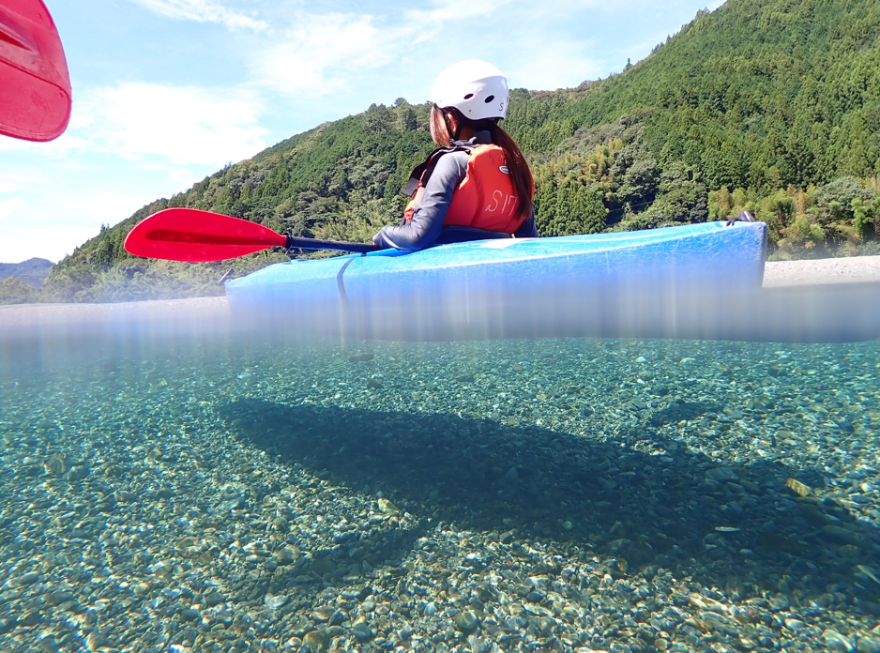
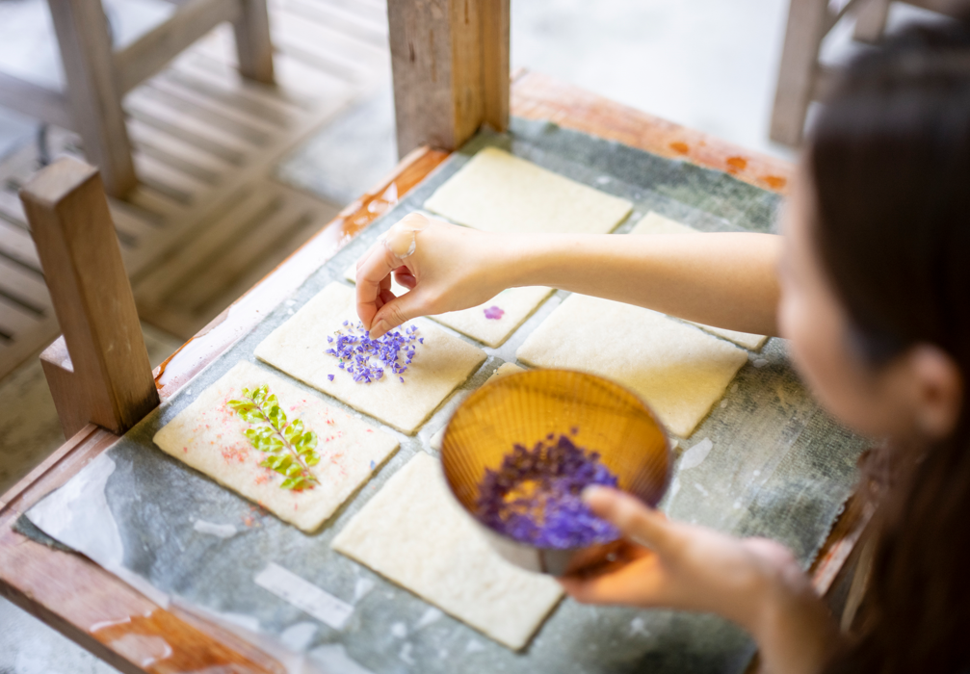
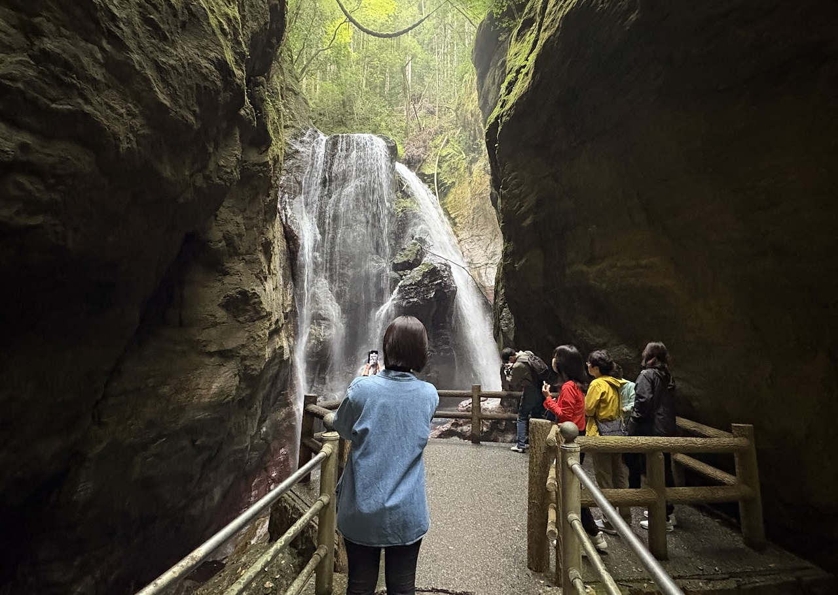
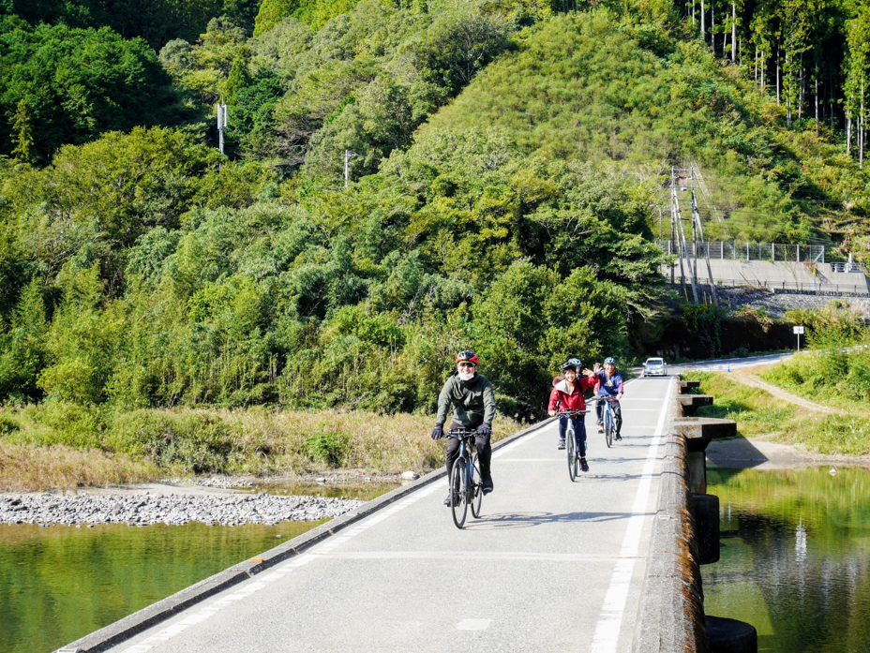
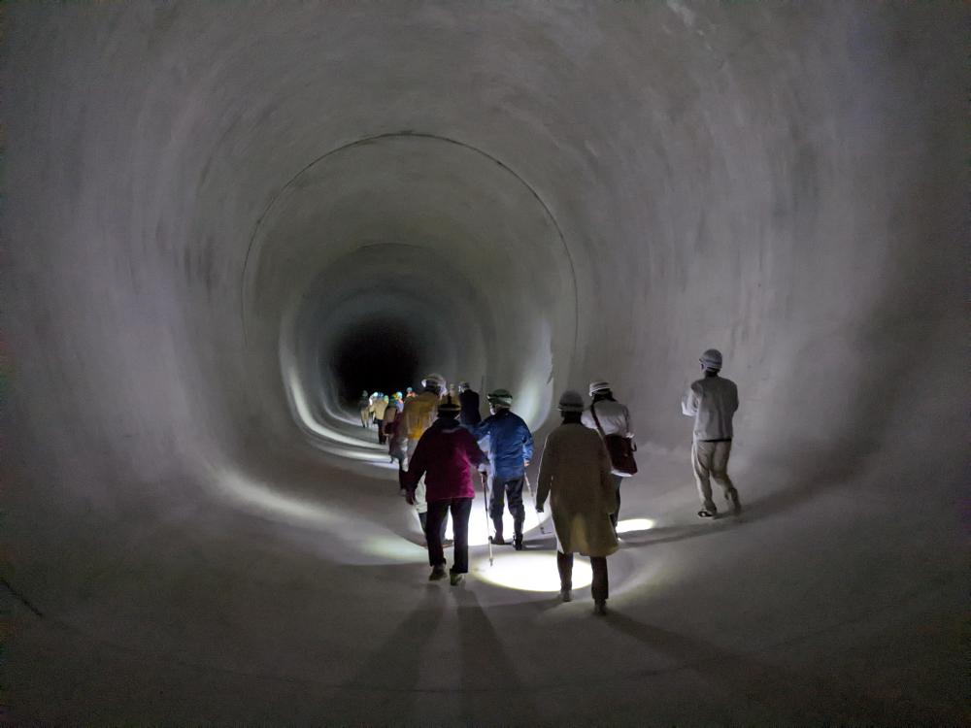
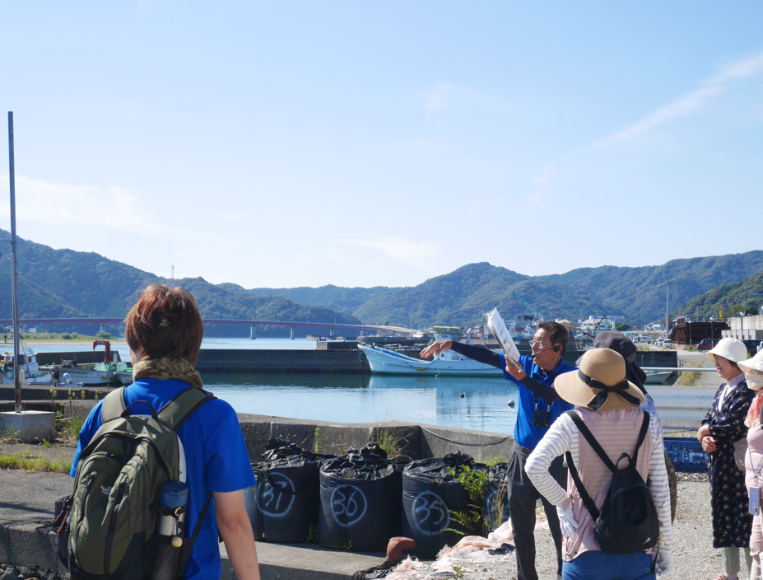

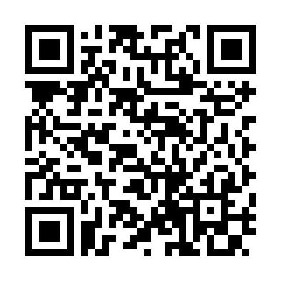
仁淀ブルー観光協議会の取組
POINT 奇跡の清流 仁淀川ならではの体験
仁淀川エリア（仁淀ブルー）について
仁淀川（によどがわ）は高知県のほぼ中央を流れる全長124㎞の一級河川で、四国三大河川のひとつです。県人口が集中する高知市の西隣に位置しており、高知市の宿泊施設等へのアクセスも良好です。また、国土交通省が発表する「水質が最も良好な河川」にこれまで何度も選ばれており、その水面の青さを表現した『仁淀ブルー』という言葉は全国的にも知られています。
カヌー・SUP・ラフティング 体験
土佐和紙 紙漉き（草花入り） 体験
中津渓谷 ガイド付き散策
仁淀川サイクリング
新日下川放水路 見学
宇佐ぶら まちあるき
仁淀ブルー観光協議会 HP
（仁淀川エリアでの教育旅行の取扱いについて）
7
Notes:
仁淀川エリアは高知市エリアの隣に位置し、高知市の宿泊施設等へのアクセスも良好です。
また、国土交通省が発表する「水質が最も良好な河川」にこれまで何度も選ばれており、
その水面の青さを表現した『仁淀ブルー』という言葉は全国的にも知られています。
そんな仁淀ブルーでのリバーアクティビティや、自然に囲まれた中でのサイクリング、
伝統の土佐和紙 紙すき体験、水害対策として2024年につくられた放水路の見学など、
様々な体験を行うことが出来ます。
詳細は仁淀ブルー観光協議会までお問い合わせいただければ幸いです。

Slide 10
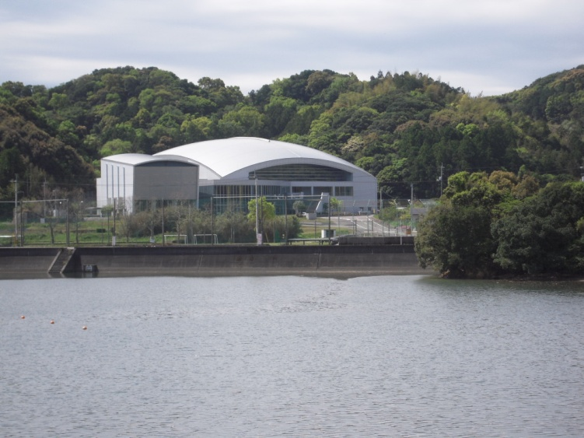
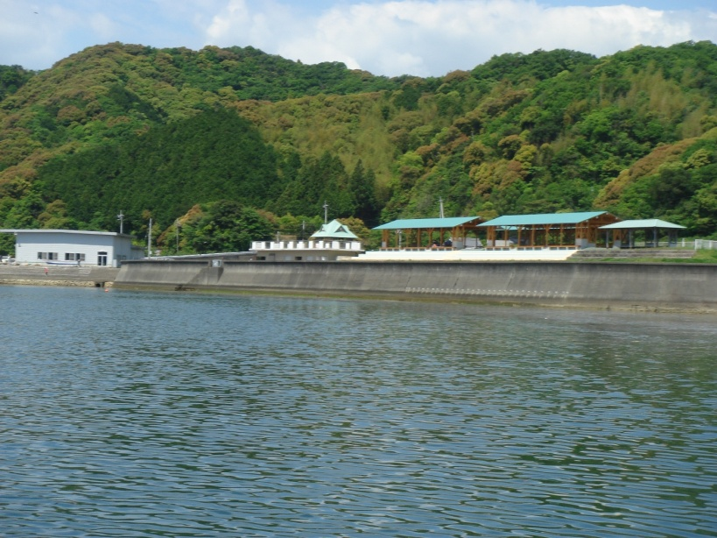
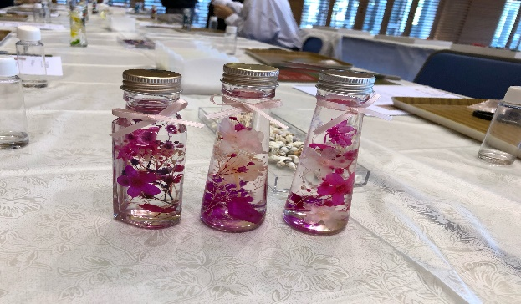
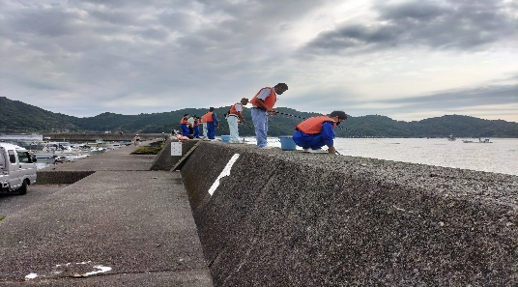

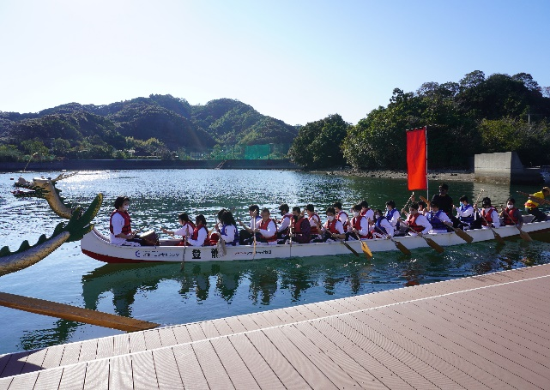
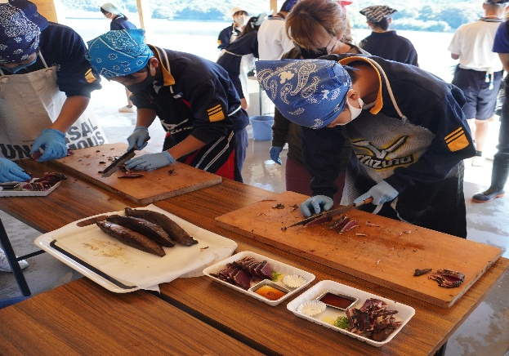
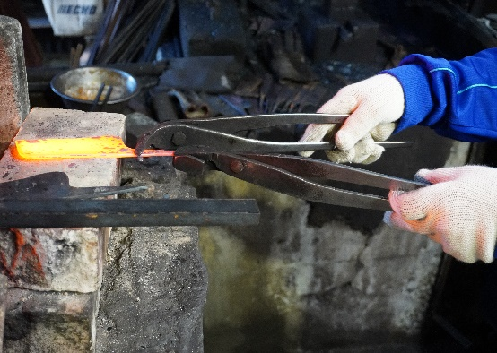






奥四万十高知の取組
POINT 都市と田舎の人情交流プログラムの発信
高知県奥四万十エリアの玄関口・須崎市は、高知市内から車で40分西側に位置し、須崎市の体験交流プログラムは自然と人、人と人との交流から「心の豊かさ」の出会いを計ることを理念としています。
澄みきった空・山から海に続く豊かな自然があり、思い出に残る数多くの自然体験・文化体験を提供
いたします。
須崎市立スポーツセンター
ハーバリウム体験
堤防釣り体験
ドラゴンカヌー体験
鰹藁焼きタタキ体験
刃物作り体験
シーカヤック体験
筏釣り体験
船釣り体験
草木染体験
田舎寿司
作り体験
（https://okushimanto.jp/group-trip）
8
Notes:
12.12奥四万十高知修正反映

Slide 11













幡多広域観光協議会の取組
POINT 高知を代表する「観光×SDGs」への取組地域
四万十川を中心とした、豊かで美しい自然を持つ強みと、自然環境の荒廃や生態系の破壊を懸念する
課題をより理解しやすい素材に作り上げ、独自のプログラムとして体験してもらいます。
事前事後のプログラムも充実させ、「持続可能な社会を作っていく」目標達成に寄与しています。
四万十川とトンボから考える「自然」と「人」との共生のかたち
＜「観光×SDGs」プログラム造成の考え方＞
幡多地域の山・川・海へと続く水の循環や、自然と人との共生を伝えるものであること
SDGsの目標のうち、「14 海の豊かさを守ろう」、「15 陸の豊かさも守ろう」の達成に寄与するものであること
既存の遊んだり、学んだりする体験プログラムにSDGsの目標番号を割り振るのではなく、「学び」や「遊び」＋「行動につなげる」ものであること
「水」の循環
山（里山）
「自然」と「人」の共生
川
かつて共存していた自然や生き物を再発見することで、四万十川が流れるこの土地に根付いた自然と人が共に暮らすという文化は、昔の生活様式からつながっていることを知り、「里山」から流れてきた水が「川」から「海」へ注いでいくストーリーを学ぶことで、自分たちが大人になり次の世代へ美しい形でバトンを渡すためにこれから何ができるかを考えます。
海
過去からの想いを未来につなぐ宿毛市の果樹栽培
代々維持してきた山（農園）で、毎年高品質の果物を作り、消費者に安心安全で美味しい果物を届けるためには、休むことなく人が手を入れ続けることや、気候変動への対応が必要不可欠です。ミカンなどの果物を作る側の責任や苦労、想いを学ぶことで、農家が将来も持続可能な果樹栽培が続けられるよう、消費者側では何ができるかを考えます。
過去から未来へつなげる豊かな自然環境と生態系
「潮だまり」の中にいる豊かな生態系を支える小さな生き物たちの観察と、「SATOUMI」で竜串湾に生息する魚類や国立公園の環境を学ぶことで、豊かな森林から流れ出る河川がたどり着く海も豊かになることを知り、 自分たちが大人になり次の世代へ美しい形でバトンを渡すために、これから主体的に何ができるかを考えます。
砂浜美術館のコンセプトから描く私たちの未来のデザイン
流れ着く漂流物、波と風がデザインする砂紋、はだしで走り貝殻を探す子供たちの姿など砂浜にある自然や風景と、自然と上手につきあいながら暮らす人びとの営み、古くから地域に伝わる生活の知恵、そこから生まれるモノなど自然と共に生きる町の日常から、人と自然のつきあい方を学ぶことで、自然と共生していくために、私たちが未来に向けてできることは何かを考えます。
生物多様性の宝庫「柏島の里海」から学ぶ 「森・川・海」 の つながり
豊かな森から流れてくる栄養豊富な水が、多種多様な生き物が生息する豊かな海を作る一方で、私たちが暮らしている所から流れ出たゴミが海へ行き着き、海の環境や生態系を破壊している事実もあります。このような森と海の密接なつながりから、「自然の恵み」と「自然環境に及ぼす影響」を考えることで、自分たちが大人になり次の世代へ美しい形でバトンを渡すために、今からでもできることは何かを楽しく学びます。
（https://hata-kochi.jp）
9

Slide 12











POINT1
都会に無い山・川・海の美しい豊かな自然との触れ合いや、そこに根差した人々と心の交流を通して、心と身体の調和した「生き方」を育むとともに、地域の農林水産業の現場を体験することで、自然と人々の関わりを考え、職業観など今後のキャリア形成に必要な視点を養います。
高知やきできる
「人」体験プログラム
（民泊・家業体験）
POINT2
高知県では、そこにある自然と地域資源を生かした民泊型教育旅行（家業体験）に取り組んでおり、山間や海辺の自然・文化を取り入れた様々な体験学習を通して豊かな人間性の醸成に寄与します。また、各地域の自然環境を生かした農林水産業の発展を、現地の体験を通じ環境、産業、食文化といった教科・科目の垣根を越えた学習により、労働への感謝や幅広い職業観に繋げます。
家業体験（漁業）
高知県は、太平洋に囲まれた地である為、漁業の恩恵が大きく、新鮮な海産物が日々の生活を彩っています。日常では、味わえない経験と仕事の難しさを学べます。
家業体験（林業）
高知県は、森林面積が84％と山々に囲まれた地であり、林業や加工業も多く、自然と共生していくことを学び環境を考える力を身に着けることができます。
田舎暮らし体験（民泊・家業）
民泊先の家庭で実際に兼業されている家業を体験したり、日々の暮らしを支えている仕事の意味を学びます。新たな体験と人との触れ合いが人生の大きな経験となります。
家業体験（養鶏業）
畜産では、土佐あかうしに、はちきん地鶏、土佐ジローや四万十ポークまで、その地で育った自慢の家畜がブランドとなり毎日の暮らしに生きています。
家業体験（農業）
恵まれた気候と地場の野菜から果物、穀物まで、様々な食材を日々育てる苦労と、生産者への感謝の心と豊かな恵みについて学び考える機会となります
民泊についての状況にいては、各広域組織にご確認ください。
Notes:
高知県は民泊も受け入れを行っております。
こちらについては私からは割愛させていただきますが、
P8の下部に広域ごとの受け入れ件数や人数を記載しておりますので、
御確認下さい。

Slide 13
高知県の教育旅行助成制度
令和７年度 年 間 |  |  |  |  |  |  |  |  |  |  |  |  |  |  |  |  |  |  |  |  |  |  |  |  |  |  |  |  |  |  |  |  |  |  |  |  |  |  |  |  |  | 令和７年４月１日改訂
名 称 |  |  |  |  |  | 支援事業Ⅳ 令和７年度高知県教育旅行誘致促進事業 |  |  |  |  |  |  |  |  |  |  |  |  |  |  |  |  | 支援事業Ⅴ 令和７年度高知県教育旅行新規・継続誘致促進事業 |  |  |  |  |  |  |  |  |  |  |  |  |  |  |  |  | 支援事業Ⅵ 令和７年度高知県教育旅行体験プログラム支援事業
区 分 |  |  |  |  |  | 教育旅行現地視察 |  |  |  |  |  |  |  |  |  |  |  |  |  |  |  |  | 教育旅行団体 |  |  |  |  |  |  |  |  |  |  |  |  |  |  |  |  | 教育旅行体験プログラム
期 間 （宿泊日基準） |  |  |  |  |  | 令和７年４/１～令和８年２/28 |  |  |  |  |  |  |  |  |  |  |  |  |  |  |  |  | 令和７年４/１～令和８年２/28 |  |  |  |  |  |  |  |  |  |  |  |  |  |  |  |  | 令和７年４/１～令和８年２/28
助成条件 |  |  |  |  |  | ・県内に１泊以上宿泊 ・令和７年度以降の新たな教育旅行需要につなげる ・後日視察レポートの提出要 |  |  |  |  |  |  |  |  |  |  |  |  |  |  |  |  | 【新規実施部門】 ・過去５年間に実施した教育旅行において、高知県内に宿 泊した学校でないこと 【継続実施部門】 ・令和元年度から令和４年度まで来県がなく令和５年度にお いて初めて高知県内に宿泊し、令和６年度も継続して高知 県内に宿泊した学校であること 【共通の条件】 ・県外の学校が実施する教育旅行であること ・県内に１泊以上かつ50人泊以上宿泊 |  |  |  |  |  |  |  |  |  |  |  |  |  |  |  |  | ・県外の学校が実施する教育旅行 ・県内に１泊以上かつ50人泊以上宿泊 ・助成額を旅行代金から割引して販売すること ・龍馬パスポート事業に登録している体験プログラムの実施
助成対象 |  |  |  |  |  | 教育組織団体の担当教職員 又は 教育旅行を取り扱う旅行会社社員 |  |  |  |  |  |  |  |  |  |  |  |  |  |  |  |  | 高知県内を除く、日本国内の旅行会社 |  |  |  |  |  |  |  |  |  |  |  |  |  |  |  |  | 高知県内を除く、日本国内の旅行会社
助成内容 |  |  |  |  |  | 高知県への旅費交通費（一部制約有り）、県内での宿泊費、施設入場・体験料の実費相当額を助成。 但し、上限額は次のとおりとする。 ○ 参加者１人当たり２万円 〇 1教育旅行の申請の助成限度額は６万円以内とする。 ＜1教育組織団体、旅行会社の1教育旅行につき、年度内1回とする。＞ ※教育旅行を取り扱いする旅行会社の社員については、 この限りでない。 |  |  |  |  |  |  |  |  |  |  |  |  |  |  |  |  | １校につき10万円を助成。 |  |  |  |  |  |  |  |  |  |  |  |  |  |  |  |  | 教育旅行の中で実施する体験プログラムへの総額費用の半額を助成。 但し、上限額は次のとおりとする。 ○1校につき10万円
 |  |  | その他条件等の詳細・申請様式については、（公財）高知県観光コンベンション協会のHP「こうち旅ネット」をご参照ください。
 |  |  | URL⇒https://kochi-tabi.jp/corp/ トップページ→右上側のバナー『法人向け』→『旅行会社』→『旅行会社への支援事業』
11
Notes:
続きまして高知県の教育旅行助成制度のご紹介です。
大きく分けて３種類助成制度がございまして、
一番左のものは学校関係者及び旅行会社の視察に対する助成です。
真ん中のものは過去五年間の中で初めて高知県に宿泊される場合、
もしくは去年初めて高知県に宿泊、今年２度目で高知県に宿泊される場合に、
旅行会社に対して助成を行うものです。
一番右のものは高知県で実施する体験プログラムの費用の半額を助成するものです。
こちらは見積金額から割引きして販売頂くため、
学校のご負担を下げるイメージのものです。
なお掲載しているものはR6年度のもので、
R7年度の情報は３月頃HPにて掲載させていただきます。
ただ大きくは変更の予定は今のところありません。

Slide 14
教育旅行受入宿泊施設一覧 高知市
エリア | 地域 | 宿泊施設名 |  | 総客室数 | 受入人数 | 連絡先 | 館内利用施設 ※（ ）は参考定員数
高知市エリア | 高知市内 | 城西館 |  | 61 | 200 | 088-875-0111 | 食事場所：宴会場（200）／大浴場あり（男60：女60）
 |  | 土佐御苑 |  | 65 | 200 | 088-822-4491 | 食事場所：宴会場（270）／大浴場あり（男80：女80）
 |  | ザ クラウンパレス新阪急高知 ※令和8年3月より「ANAクラウンプラザホテル高知」にリブランド予定 |  | 242 | 160 | 088-873-1111 | 食事場所：宴会場（160）／大浴場なし ※令和7年中旬より改装、休館はせず、営業予定。
 |  | 高知サンライズホテル |  | 88 | 130 | 088-822-1281 | 食事場所：宴会場・レストラン（100）／大浴場あり（男5：女5）
 |  | オリエントホテル高知 |  | 138 | 80 | 088-822-6565 | 食事場所：宴会場・レストラン（80）／大浴場なし
 |  | ホテル高砂 |  | 38 | 150 | 088-822-1288 | 食事場所：宴会場・レストラン（150）／大浴場あり（男10：女15）
 |  | 高知プリンスホテル |  | 37 | 200 | 088-883-2323 | 食事場所：大ホール（200）／大浴場あり（1階60：9階40）
 |  | リバーサイドホテル松栄 |  | 65 | 338 | 088-832-3211 | 食事場所：宴会場・レストラン（328）／大浴場あり（男20：女20）
 |  | 松栄第二別館 |  | 58 | 258 | 088-822-3231 | 食事場所：宴会場（5か所）・レストラン（225）／大浴場あり（男20：女10）
 |  | JRクレメントイン高知 |  | 187 | 100 | 088-855-3111 | 食事場所：レストラン（100※朝食のみ対応／1回64名）／大浴場なし
 |  | オリエントホテル高知 和風別館吉萬 |  | 25 | 110 | 088-885-3311 | 食事場所：宴会場（110）／大浴場あり（男20：女10）
 |  | ホテルSP -haruno- |  | 36 | 140 | 088-842-0011 | 食事場所：レストラン（100）／大浴場あり（男20：女15）
 |  | 天然温泉はるのの湯 |  | 49 | 140 | 088-894-5400 | 食事場所：宴会場・レストラン（140）／大浴場あり（男80：女80）
※各部屋数、受入定員については、事前にご確認ください。

Slide 15
 |  | 東部、物部川、嶺北、奥四万十、四万十・足摺エリア教育旅行受入宿泊施設一覧
エリア | 地域 | 宿泊施設名 |  | 総客室数 | 受入人数 | 連絡先 | 館内利用施設 ※（ ）は参考定員数
安芸 室戸 エリア | 東洋町 | 東洋白浜リゾートホテル |  | 28 | 65 | 0887-29-3344 | 食事場所：宴会場・レストラン（65）／大浴場なし
 | 室戸市 | ニューサンパレスむろと |  | 19 | 40 | 0887-22-0012 | 食事場所：大ホール（50）／大浴場なし
 | 奈半利町 | ホテルなはり |  | 48 | 84 | 0887-38-5111 | 食事場所：宴会場（84）／大浴場あり（男13：女10）
 | 安芸市 | ホテルTAMAI |  | 51 | 83 | 0887-35-2111 | 食事場所：宴会場（100）／大浴場あり（男10：女10）
 | 芸西村 | メルキュール高知土佐リゾート&スパ |  | 195 | 548 | 0887-33-4510 | 食事場所：宴会場・レストラン（548）／大浴場あり（男96：女96）
物部川 エリア | 香南市 | リゾートホテル海辺の果樹園 |  | 83 | 280 | 0887-55-4111 | 食事場所：ホール・レストラン（280）／大浴場あり（男20：女10）
土佐 れいほく エリア | 大豊町 | ゆとりすとパークおおとよ （コテージ） |  | 7棟 | 42 | 0887-72-0700 | 食事場所：レストラン（42）／大浴場なし
 | 土佐町 | さめうら荘レイクサイドホテル |  | 15 | 48 | 0887-82-1020 | 食事場所：レストラン・会議室（48）／大浴場なし
 | 本山町 | モンベルアウトドアヴィレッジ本山 |  | 10 7 | 60 62 | 0887-72-9680 | 食事場所：レストラン（60）／大浴場を備えた温浴施設あり
仁淀川 エリア | いの町 | 亀の井ホテル高知 |  | 52 | 164 | 088-892-1580 | 食事場所：宴会場・レストラン（70）/大浴場有（男20：女20）
奥四万十 エリア | 津野町 | 星ふるヴィレッジＴＥＮＧＵ |  | 30 | 85 | 0889-62-3188 | 食事場所：宴会場・レストラン（85）／大浴場あり（男12：女12）
四万十 足摺 エリア | 黒潮町 | ネスト・ウエストガーデン土佐 |  | 17 | 55 | 0880-43-0101 | 食事場所：レストラン（60）／大浴場あり（男10：女10）
 | 四万十市 | 新ロイヤルホテル四万十 |  | 117 | 243 | 0880-35-1000 | 食事場所：宴会場・レストラン（450）／大浴場（※利用不可）
 |  | ホテルサンリバー四万十 |  | 115 | 203 | 0880-34-8875 | 食事場所：1階カフェ※朝食のみ対応（1回約40名）／大浴場なし
 |  | 四万十の宿 |  | 30 | 80 | 0880-33-1600 | 食事場所：レストラン（80）／大浴場あり（男40：女40）
 |  | ホテル星羅四万十 |  | 14 | 49 | 0880-52-2225 | 食事場所：レストラン（49）／大浴場あり（男12：女12）
 | 土佐清水市 | 足摺国際ホテル |  | 59 | 270 | 0880-88-0201 | 食事場所：宴会場・レストラン（285）／大浴場あり（男30：女30）
 |  | TheMana Village |  | 33 | 130 | 0880-88-1111 | 食事場所：宴会場（100）・レストラン（60）／ 大浴場あり（男10：女10）
※各部屋数、受入定員については事前にご確認ください。
教育旅行受入宿泊施設一覧
安芸・室戸・物部川・土佐れいほく・奥四万十・四万十足摺エリア
Notes:
12.12東部観光協議会修正反映

Slide 16
高知県教育旅行問い合わせ先 一覧
連絡先 | ○高知県全体のご相談について (公財）高知県観光コンベンション協会 ○教育旅行に関する助成金について 〒780-0056 高知市北本町２－１０－１０ ☎０８８ｰ８２３-１４３４ 担当：深尾 t-fukao@kvca.jp
 | （一社）高知県東部観光 協議会 | （一社）物部川DMO 協議会 | （一社）土佐れいほく 観光協議会 | （公社）高知市観光協会 | （一社）仁淀ブルー 観光協議会 | （一社）奥四万十高知 | （一社）幡多広域観光 協議会
 | 佐々木・中川 | 田村・前田 | 街道・松島 | 明神 | 西岡・山本 | 竹田 | 土岐(とき）・東(ひがし)
 | 〒784ｰ0042 | 〒781ｰ1154 | 〒781ｰ3601 | 〒780ｰ0862 | 〒789ｰ1202 | 〒785ｰ0201 | 〒787ｰ0014
 | 高知県安芸市土居82-1 | 高知県南国市大埇甲1705-5 | 高知県長岡郡本山町本山582-2 | 高知市鷹匠町2-5-7 | 高知県高岡郡佐川町乙2060-2 | 高知県高岡郡津野町永野257 | 高知県四万十市駅前町10-20
 | TEL：0887-34-0866 | TEL：088-802-5050 | TEL：0887-72-9400 | TEL：088-823-4016 | TEL：0889-20-9511 | TEL：0889-55-3755 | TEL：0880-31-0233
 | FAX：0887-34-0865 | FAX：088-802-5051 | FAX：0887-76-2350 | FAX：088-823-9275 | FAX：0889-20-9522 | FAX：0889-55-3770 | FAX：0880-31-0660
 | tobukochi@vesta.ocn.ne.jp | info@monobegawa.com | info@tosareihoku-kanko.com | info@welcome-kochi.jp | kanko@niyodoblue.jp | oku4man-to@md.pikara.ne.jp | syuryo@hata-koiki.com
 | 高知県東部観光協議会HP https://higashi-kochi.jp/news/detail.php?id=104 | https://monobegawa.com/ | 土佐れいほく教育旅行・研修・合宿ガイド https://tosa-reihokukanko.com | 高知市観光協会HP 教育旅行ガイドブック https://welcome-kochi.jp pamphlet/school-excursion.pdf | 仁淀ブルー観光協議会HP 旅行会社・メディア向け ページ https://niyodoblue.jp/agent/ | 奥四万十高知HP https://okushimanto.jp/ groupーtrip | 幡多広域観光協議会HP 「はた旅」 教育・団体旅行サイト https://koiki.hata-kochi.jp/
構成市町村 | 安芸市・室戸市・東洋町・奈半利町・ 田野町・安田町・芸西村・北川村・ 馬路村 | 南国市・香南市・香美市 | 大豊町・土佐町・本山町・大川村 | 高知市 | 土佐市・いの町・仁淀川町・ 佐川町・越知町・日高村 | 須崎市・津野町・梼原町・中土佐町・ 四万十町 | 四万十市・黒潮町・三原町・ 宿毛市・土佐清水市・大月町
特色 | 市町村ごとに、農村・漁村(海・川)・山間部等、様々な職種の 家業体験をすることが可能です | 高知龍馬空港周辺エリアのため、アクセスしやすい。また近隣エリアと組み合わせることができ、道の駅など立ち寄り場所も多い。平和学習や防災学習などが体験できます。 | 標高200mから800mの急峻な山村で暮らす人々が受け継いできた生活や生産の営みをありのままに体験できます | 自らの命を守る防災対策と、避難所運営(中学生の役割)を学ぶ防災体験プランがあります。高知市立南海中学校のNSP(Nankai Survival Project)実行委員会との意見交換で、防災意識を高められます。 | 奇跡の清流と称される仁淀川での川アクティビティの他、自然散策や文化・食体験など、班分けしての選択体験が可能です。 | 奥四万十エリアは、四国カルストの山麓に源を発した日本最後の清流四万十川や、ニホンかわうその生息が最後に確認された新荘川が、流域に暮らす人々の生活に寄り添いながらゆったり流れ、やがて太平洋に注ぎ、芳醇な海を育む、環境に優しい地域です。そんな自然溢れる土地での体験や交流は、訪れた生徒様には忘れられない感動となるはずです。 | 清流四万十川をはじめ、自然豊かな幡多地域で、農業や漁業をはじめ豊かな田舎暮らしを体験できます。
団体可能体験 プログラム | ○室戸世界ジオパーク (サイクリング-室戸岬散策-環境防災学習 等) ○マリン体験 (ドルフィンスイム - サーフィン - ジオサップ- シーカヤック・シュノーケリング- 釣り 等) ○農林業体験 (土佐備長炭作り-ピーマンの 収穫-ナスの収穫 等) ○歴史文化体験 (魚梁瀬(やなせ)森 林鉄道遺 産巡り-吉良川町並散策 等) ○味覚・ものづくり体験 (カツオの藁焼きタタキ作り- 田舎料理作り-陶芸-ゆず加工 品や菓子作り体験 等) | ○平和学習 (掩体・砲台跡 等) 〇平和・防災学習セットプラン （掩体＆津波避難タワー） ○防災ダンボールベッド作り ○その他、雨でも訪問可能箇所多数 ・西島園芸団地（ハウス見学、いちご狩り 等） ・龍河洞（観光コース、冒険コース 等） ・アクトミュージアムでの探究学習プログラム（龍馬歴史館） | ○農林業体験 (野菜収穫-林業体験 等) ○味覚体験 (バウムクーヘン体験-郷土料 理体験-こんにゃく作り体験 等) ○文化・工芸体験 (べんから染め体験-マイ箸作 り体験-弓打ち体験 等) ○スポーツ・自然体験 (吉野川ラフテイング体験- カヌーやSUP体験-よさこい 踊り体験-アウトドア防災講 習-アウトドアククッキング- トレッキング 等) | ○未災地ツアー (防災大賞) ○避難所配置ゲーム (消防庁長官賞) ○高知市立南海中学校NSP 防災学習(防災大賞) ○班別自主研修街歩き見学 ※宿泊・高知市独自の助成金 に関するお問い合わせも 受け付けています。 | ○川アクティビティ体験 (仁淀川でのSUP-カヌー-ラ フティング 等） ○自然散策体験 (中津渓谷ツアー） ○文化体験 (土佐和紙手すき体験） ○食体験 (バームクーヘン作り体験- 宇佐ぶら食べ歩き探検） ○インフラツーリズム学習（日高村日下川新規放水路見 学） ○サイクリング体験 | ○食育体験 (カツオの藁焼きタタキ作 り体験-田舎寿司作り体験 等) ○マリンスポーツ体験 (ドラゴンカヌー体験-シ ーカヤック体験 等) ○漁業体験 (釣り筏体験-堤防釣り体験 -船釣り体験 等) ○農作業体験 (ブルーベリー狩り体験- 田植え体験-稲刈り体験 等) ○地場産業・伝統工芸体験 (竹細工-須崎刀物作り体験 -木工体験 等) ○アクティビティー (フォレストアドべンチャー､ 四万十川ラフティング等) ○文化体験 (天狗高原セラピーロー ド散策-カツオの藁焼き タタキ作り体験-上ノ加 江漁港漁業体験) ○隈研吾建築ガイドツアー | ○食育体験 (カツオの藁焼きタタキ作 り体験-田舎寿司作り体験 等) ○環境・自然体験 (ホエールウォッチング- 四万十川の生物観察 等) ○スポーツ体験 (四万十川カヌー体験-四 万十川サイクリング-シ ーカヤック 等) ○歴史・伝統体験 (瞑想-法話体験 等) ○産業体験 (漁業-刺身作り体験 等) ○生活・文化体験 (天日塩作り体験-海釣体 験 等) ○四万十川漁師体験 (川えび捕り-鮎シャクリ 漁 等) 〇防災学習 （津波避難タワー、災害時の シュミレーションゲーム 等）
民泊登録 | 安芸市・室戸市・東洋町・ 奈半利町・田野町・安田町・ 芸西村・北川村・馬路村 |  | 大豊町・土佐町・本山町・ 大川村 |  |  | 須崎市 | 四万十市・黒潮町
民泊受入人数 | 約１２０名 |  | 約８０人 |  |  | 調整中 | 160人
民泊軒数 | 調整中 |  | ５０軒 |  |  | 調整中 | ５０軒
制約 | 原則 １軒３人〜５人 |  | 原則 １軒３人〜５人 |  |  | 調整中 | 原則 １軒３人～４人
Notes:
P8は各広域組織の情報と民泊の登録件数を記載しております。

Slide 17

高知県受入実績(過去５年)
過去５年、たくさんの学校様に来高いただきました
今後ともよろしくお願いいたします。
・北海道 ・山形県 ・宮城県 ・石川県 ・福井県 ・埼玉県 ・東京都 ・神奈川県 ・千葉県 ・山梨県
・群馬県 ・静岡県 ・滋賀県 ・京都府 ・大阪府 ・兵庫県 ・奈良県 ・和歌山県 ・岡山県 ・広島県
・鳥取県 ・島根県 ・山口県 ・香川県 ・徳島県 ・愛媛県 ・福岡県 ・熊本県より
R7年度教育旅行助成金(高知県観光コンベンション協会)
○旅行会社および学校関係者視察助成
上限 60,000円
（旅行会社対象/1人あたり20,000円）
○教育旅行新規継続誘致促進事業
100,000円（旅行会社対象）
○教育旅行体験プログラム支援事業
上限100,000円（学校対象）
各種助成金様式、プログラムガイド等、
当協会HP「こうち旅ネット」より
ダウンロードできます
Notes:
最後に今回ご紹介しましたSDGsプログラム集、受け入れ施設一覧等掲載しております、
誘致提案書、各種助成金を当協会HPこうち旅ネットに掲載しております。
こちらからデータをDLいただき、高知県への教育旅行ご送客にお役に立てて頂ければ幸いです。

